Slide 1



UBND QUẬN LONG BIÊN
TRƯỜNG MẦM NON PHÚC LỢI
LĨNH VỰC: PHÁT TRIỂN NGÔN NGỮ
Đề tài: Thơ Lời chào
Lứa tuổi: 4-5 tuổi
Giáo viên: Đặng Thị Kim Xuân
Năm học: 2021- 2022

Slide 2


MỤC ĐÍCH YÊU CẦU
1. Kiến thức
- Trẻ nhớ tên bài thơ, tên tác giả Phạm Cúc
- Trẻ hiểu nội dung và thuộc bài thơ
- Trẻ biết thể hiện tình cảm của bản thân qua bài thơ
2. Kỹ năng
- Rèn kỹ năng, nghe ,tập trung ,chú ý đàm thoại ,ghi nhớ
có chủ định
- Đọc điễn cảm, phát triển ngôn ngữ mạch lạc
3. Thái độ
Giáo dục trẻ biết yêu quý, kính trọng ,những người thân
trong gia đình,và lễ phép vâng lời ông,bà,bố, mẹ.

Slide 3


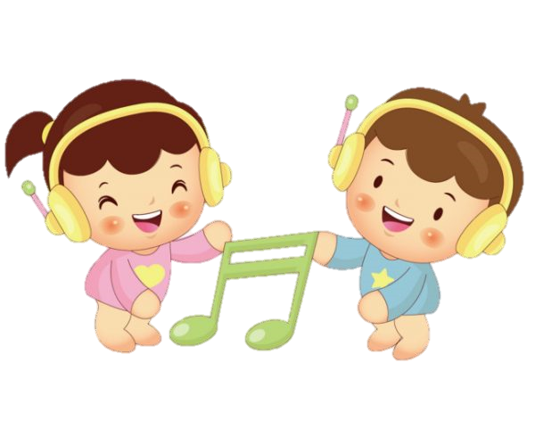
Chúng mình cùng ca hát

Slide 4


Slide 5

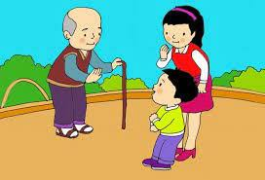
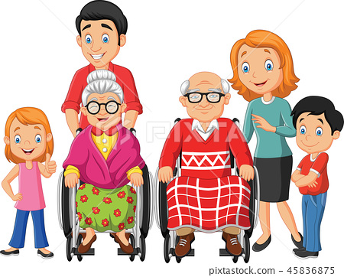

Baiba
Bài hát: Cả nhà thương nhau
Tác giả: Phan Văn Minh

Slide 6
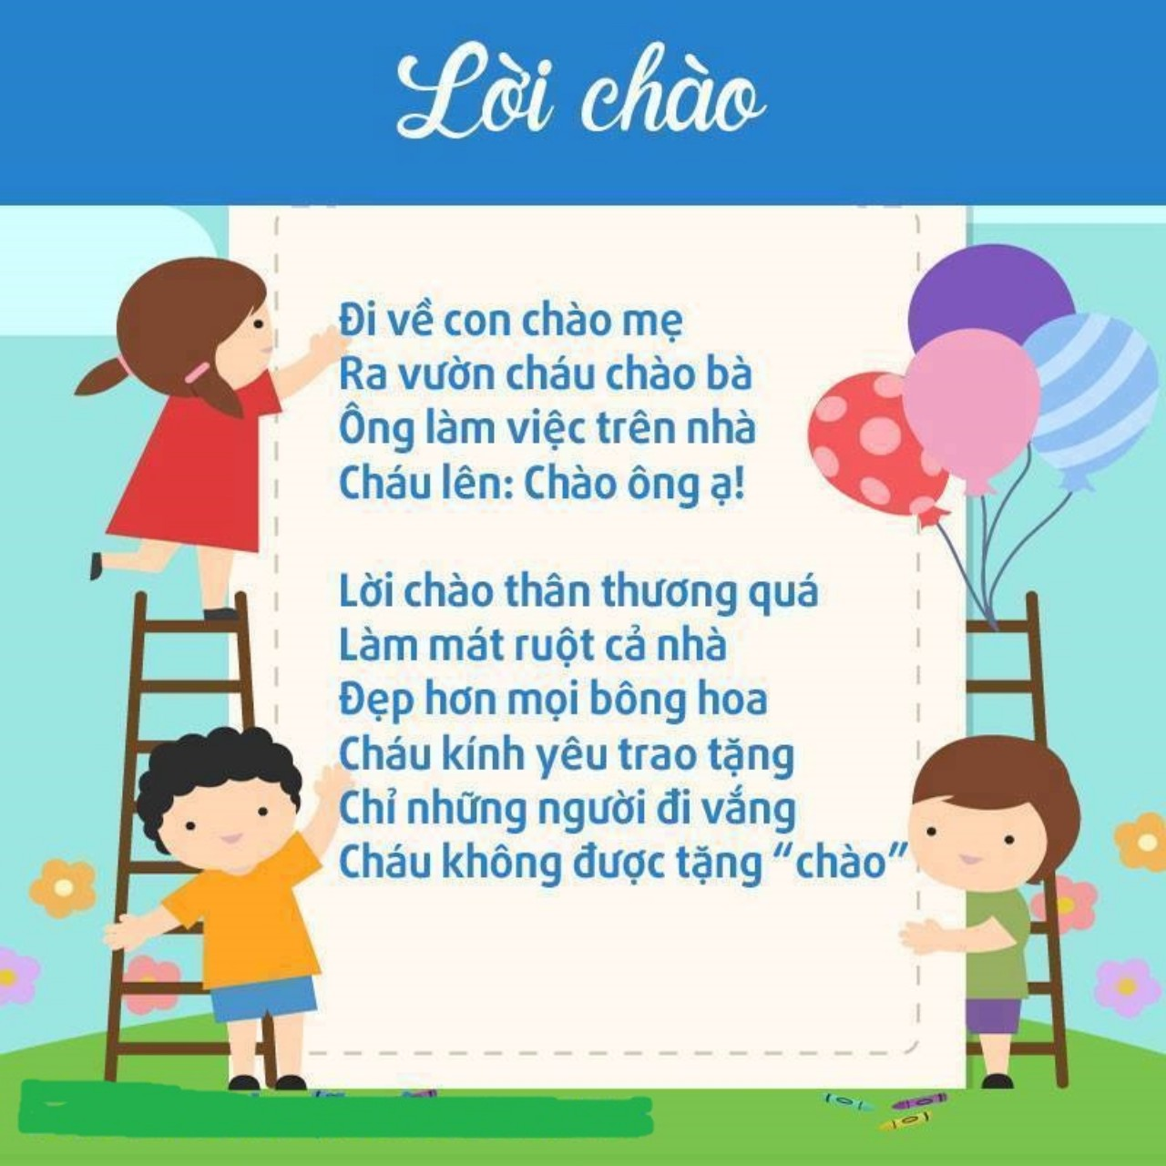

Slide 7

Bài thơ có tên là gì?
Do nhà thơ nào sáng tác?
Bai
Bài thơ: Lời chào
Sáng tác: Phạm Cúc

Slide 8
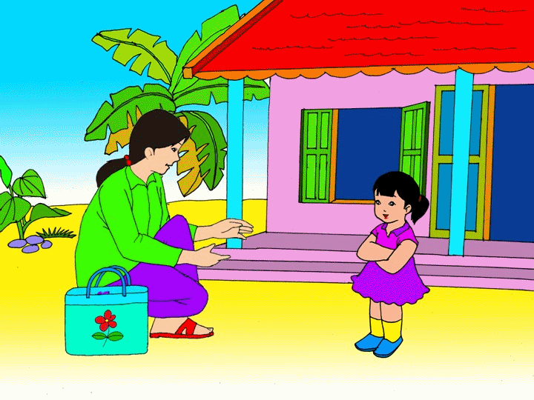
Đi về con chào mẹ

Slide 9
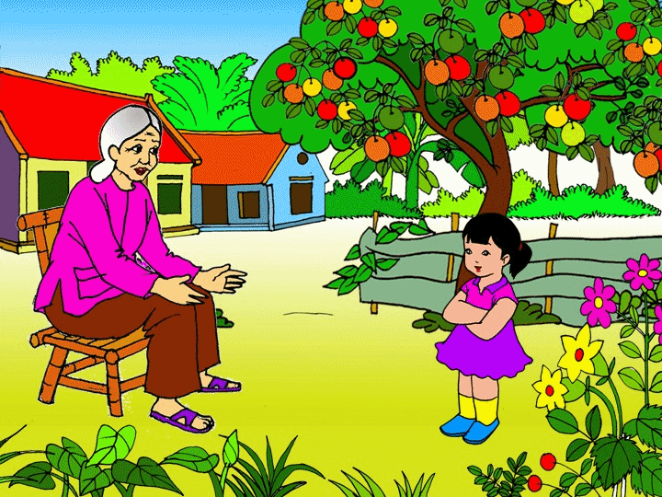
Ra vườn cháu chào bà

Slide 10
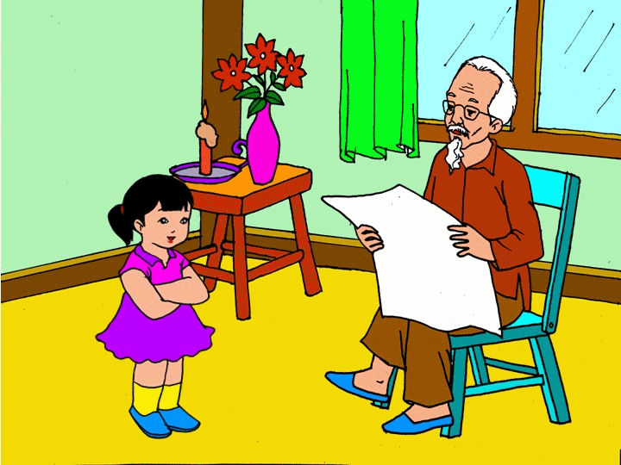
Ông làm việc trên nhà
Cháu lên: Chào ông ạ!

Slide 11
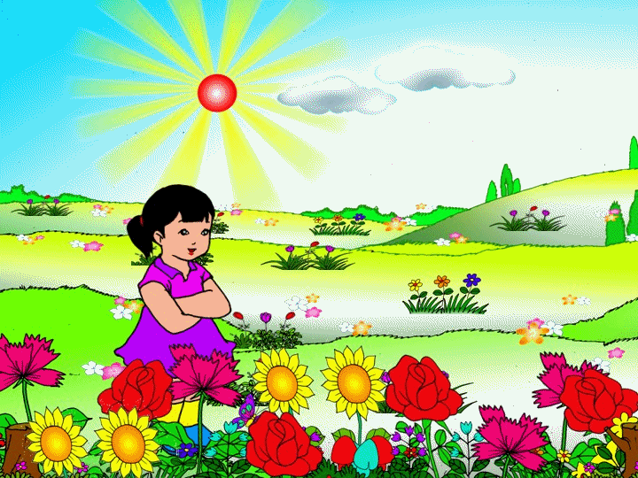

Lời chào thân thương quá
Làm mát ruột cả nhà
Đẹp hơn cả bông hoa
Cháu kính yêu trao tặng
Chỉ những người đi vắng
Cháu không được tặng “chào”

Slide 12


Khi đi học về các bạn nhỏ đã chào ai ?
Đi về con chào mẹ
Ra vườn cháu chào bà
Ông làm việc trên nhà
Cháu lên: Chào ông ạ

Slide 13



Lời chào của bạn nhỏ được tác giả ví
như thế nào?
Lời chào thân thương quá
Làm mát ruột cả nhà
Đẹp hơn mọi bông hoa
Cháu kính yêu trao tặng

Slide 14

Vậy bài thơ có những ai không
được tặng chào?
Chỉ những người đi vắng
Cháu không được tặng “chào”

Slide 15
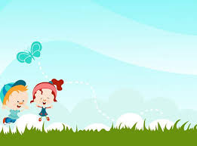
Chúng mình đã học được điều gì qua bài thơ này?

Slide 17


Chào tạm biệt các con !

